Slide 1
Az EU jogrendszere Az Európai Unió intézményrendszere
dr. Mernyei Ákos
akos.mernyei@me.gov.hu
Nemzeti Közszolgálati Egyetem
Államtudományi és Nemzetközi Tanulmányok Kar

Slide 2
Az intézményi gondolat megjelenése
Sully herceg (1560-1641): IV Henrik francia király minisztere, a Nagy Terv kitalálója: tizenöt, nagyjából egyforma kiterjedésű állam az európai fennhatósági területek (akár erőszakos felosztásával) egy konföderációt hozna létre, ahol a vitás kérdéseket egy közösen felállított tanács intézné; új elem az intézményi gondolat;
William Penn (1963): Pennsylvania megalapítója, európai parlament gondolata, föderatív európai egységet javasolt, kötelező határozatokkal;
Robert Schuman: az „alapító atya”, a Schuman-terv (1950. május 9.) felelőse: német-francia béke fontossága és a gazdasági szempontok előtérbe helyezése; A Jean Monet-val közösen kidolgozott terv a német szén és francia vasérc közös piacának megteremtését tűzte ki célul, amelyet egy Főhatóság alá rendelnek, és amelyhez a térség más országai is csatlakozhatnak.

Slide 3
Állam vagy nemzetközi szervezet az EU?
Államok hozzák létre
Nemzetközi szerződésen alapul
Állandó struktúrával rendelkezik
Tagállamoktól eltérő jogalanyiság

Slide 4
Intézményelvű megközelítés
A multilevel governance* elméletével együtt, szintén a kormányközi teóriák felváltásaként jelent meg az intézmények szerepének tárgyalása. Ez az irányzat is több formát öltött.
racionális választás (rational choice) elveit vallók az intézményeket fontos eszköznek tekintik az egyéni és a csoportos érdekek megvalósítása során
történelmi institucionalisták (historical institutionalists) ezzel ellentétben úgy gondolják, hogy az intézmények nem csupán eszközök, hanem már maguk formálják a megjelenő érdekeket. Tehát az érdekek nem jelenhetnek meg az intézményektől függetlenül
*Többszintű kormányzás (multilevel governance): Az elmélet szerint a tagállamok azért adják át szuverenitásuk egy részét a szupranacionális intézményrendszernek, mert attól előnyöket várnak. Az államközi szint helyett tehát több szinten folynak a döntések kialakításai: a szupranacionális és a szubnacionális, azaz a tagállami szint alatti helyeken.

Slide 5
„Az Unió saját intézményi kerettel rendelkezik, amelynek célja az Unió értékeinek érvényesítése, célkitűzéseinek előmozdítása, az Unió, valamint polgárai és a tagállamok érdekeinek szolgálata, továbbá az Unió politikái és intézkedései egységességének, eredményességének és folyamatosságának a biztosítása.” (EUSz 13. cikk)
Az EU intézményei:
Európai Parlament;
Európai Tanács (állam- és kormányfők testülete);
Európai Bizottság;
Európai Unió Tanácsa (Tanács);
Európai Unió Bírósága;
Európai Központi Bank;
Számvevőszék;
Tanácsadó szervek;
Uniós ügynökségek;

Slide 6
Európai Parlament
1951-ben Belgium, Franciaország, Olaszország, a Németországi Szövetségi Köztársaság, Luxemburg és Hollandia létrehozta az Európai Szén- és Acélközösséget. A közösség Közgyűlésének (az Európai Parlament elődje) jogában állt feloszlatni a Főhatóságot (a Bizottság elődje).
Az 1957. március 25-én megkötött Római Szerződések aláírását követően a döntéseket a Tanács hozta meg a Bizottság javaslata alapján, amelyek a Közgyűléssel konzultálnak. Ezt követően az Első Költségvetési Szerződés (1970) és a Második Költségvetési Szerződés (1975) bővítette a Közgyűlés hatáskörét feljogosítva arra, hogy elutasítsa a közösségi költségvetést, és mentesítse a Bizottságot a költségvetés végrehajtása tekintetében.
www.euparl.europa.eu

Slide 7
Az Egységes Európai Okmány (1987) módosította az Európai Közösséget létrehozó szerződéseket, és hatálybalépésével hivatalossá vált a mai „Európai Parlament” elnevezés.
A Maastrichti Szerződés (1993) révén a Parlament felkérheti a Bizottságot jogalkotási javaslatok előterjesztésére olyan ügyekre vonatkozóan, amelyek közösségi jogi aktus kidolgozását kívánják meg. Ezenfelül az EP jóváhagyása szükséges a Bizottság tagjainak kinevezéséhez, és az európai ombudsman kinevezése is a Parlament feladata.
Az Amszterdami Szerződés (1999) feljogosította a Parlamentet a Bizottság elnökének jelölt személy jóváhagyására.
A Nizzai Szerződéssel (2001) pedig megnövelték az EP jogalkotási és felügyeleti hatásköreit.
A 2007-ben aláírt Lisszaboni Szerződés értelmében a Parlament az Európai Tanács az európai parlamenti választások eredményeit figyelembe vevő ajánlása alapján nevezi ki a Bizottság elnökét. 2009-től az EP a Tanáccsal egyenrangú jogalkotó bizonyos új területeken: az európai uniós költségvetés, a mezőgazdasági politika, valamint a bel- és igazságügy terén.

Slide 8
Felépítése és működése
Elnök irányítja (David-Maria Sassoli), akit a képviselők maguk közül szavaznak meg két és fél évre. Ő az EP képviselője mind az EU-n belüli, mind pedig az azon kívüli kapcsolatokban.
Az EP-ben a 27 tagállam között 705 képviselői mandátum kerül felosztásra népességarányosan. Minden tagállamnak legalább 6, legfeljebb 96 képviselője lehet.
A képviselői testületet 1979 óta általános és közvetlen módon az Unió polgárai tagállamok szerint népességarányosan választják öt évre. A képviselők nem állampolgárságukat tekintve, hanem politikai hovatartozásuktól függően, politikai frakciókat alkotnak, pl. EPP, S&D, ECR;
A képviselők 22 állandó szakbizottságban végzik munkájukat, a szakterületekhez kapcsolódó szakpolitikai tevékenység révén alakítják a jogalkotási javaslatokat. A Parlament bármikor felállíthat ideiglenes bizottságot is.
Jogalkotói hatáskörben jogszabályokat rendes döntéshozatali (együttdöntési) eljárásban fogad el az Európai Unió Tanácsával együtt, amelyeket a Bizottság terjeszt elő, esetenként a Parlament kérésére.
A testület jogalkotói hatáskörébe tartozik továbbá a nemzetközi megállapodások elfogadása és az Unió bővítése is. Felügyeleti jogkörében megválasztja a Bizottság elnökét és jóváhagyja a biztosi testület tagjainak kinevezését, sőt a Bizottságot lemondásra is kötelezheti. A demokratikus ellenőrzés kapcsán átnézi az uniós polgárok petícióit és vizsgálatokat indít, illetve kérdéseket intéz a Tanácshoz és a Bizottsághoz.
Harmadik jogkörében 2009 óta az EP a Tanáccsal együtt dönt az Unió teljes éves költségvetéséről, amely során a végső szót pedig a Parlament mondja ki.
A bizottságok által előterjesztett jogszabályjavaslatok elfogadása a plenáris üléseken történik, amelyekre havonta egyszer Strasbourgban kerül sor. Az EP három székhelye így Strasbourg, Brüsszel és Luxembourg.

Slide 9
Ország | 2018 előtt | 2018 után | Különbség
Németország | 96 | 96 | 0
Franciaország | 74 | 79 | +5
Egyesült Királyság | 73 | 0 | -73
Olaszország | 73 | 76 | +3
Spanyolország | 54 | 59 | +4
Lengyelország | 51 | 52 | +1
Románia | 32 | 33 | +1
Hollandia | 26 | 29 | +3
Belgium | 21 | 21 | 0
Csehország | 21 | 21 | 0
Görögország | 21 | 21 | 0
Magyarország | 21 | 21 | 0
Portugália | 21 | 21 | 0

Slide 10
Ország | 2018 előtt | 2018 után | Különbség
Svédország | 20 | 21 | +1
Ausztria | 18 | 19 | +1
Bulgária | 17 | 17 | 0
Finnország | 13 | 14 | +1
Dánia | 13 | 14 | +1
Szlovákia | 13 | 14 | 0
Horvátország | 11 | 12 | +1
Írország | 11 | 13 | +2
Litvánia | 11 | 11 | 0
Lettország | 8 | 8 | 0
Szlovénia | 8 | 8 | 0
Ciprus | 6 | 6 | 0
Észtország | 6 | 7 | +1
Luxemburg | 6 | 6 | 0
Málta | 6 | 6 | 0
Összesen | 751 | 705 | 46

Slide 11
Európai Parlament 2019-2024
EPP - Európai Néppárt (Kereszténydemokraták)
S&D - Szocialisták és Demokraták Progresszív Szövetsége
Renew Europe (RE) - Újítsuk meg Európát .
Greens/EFA - Zöldek/Európai Szabad Szövetség
ID - Identitás és Demokrácia
ECR - Európai Konzervatívok és Reformerek
GUE/NGL - Egységes Európai Baloldal/Északi Zöld Baloldal
Függetlenek
Forrás: https://www.europarl.europa.eu

Slide 12
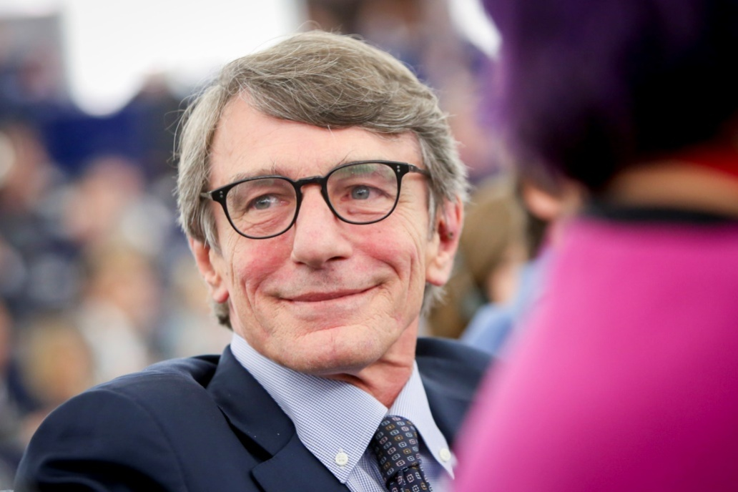
Európai Parlament elnöke
Elnök: David-Maria Sassoli
Származása: Olaszország, Firenze
Foglalkozása: politikus, újságíró
Párt: Demokrata Párt
Megválasztása: 2019. július 3-án választották meg az EP elnökének.
2009-től az EP képviselő.
Elődje: Antonio Tajani (Olaszország, EPP)
Forrás:https://www.europarl.europa.eu

Slide 13
A magyar EP képviselők
Magyarországnak összesen 21 képviselője van az Európai Parlamentben.
13 fő az Európai Néppártban;
5 fő a Szocialisták és Demokraták Progresszív Szövetségében;
2 fő a Renew Europe képviselőcsoportban;
1 fő független;
A magyar képviselők arcképcsarnoka: https://www.europarl.europa.eu/meps/hu/search/advanced?name=&groupCode=&countryCode=HU&bodyType=ALL

Slide 14
Európai Tanács
Az állam- és kormányfők már korábban is létező találkozói az 1974 decemberében megtartott párizsi csúcsértekezlet után váltak rendszeressé, majd a Maastrichti Szerződés hivatalosan is előírta, hogy az Európai Tanácsnak évente legalább kétszer össze kell ülnie.
Az Európai Tanács csak a Lisszaboni Szerződés elfogadásával vált az EU intézményévé, a Tanácstól különálló döntéshozó szervvé.
www.euparl.europa.eu

Slide 15
Felépítése, feladat- és hatásköre
A Lisszaboni Szerződés szerint az Európai Tanács a tagállamok állam- és kormányfőiből, az Európai Tanács állandó elnökéből és a Bizottság elnökéből áll. Munkájában részt vesz az EU külügyi és biztonságpolitikai főképviselője.
Az Európai Tanács üléseit az állandó elnök hívja össze. Évi négy ülésre kerül sor, azonban rendkívüli üléseket is össze lehet hívni, ha a helyzet úgy kívánja.
Az Európai Tanács elnökét (Charles Michel) az Európai Tanács minősített többséggel választja meg egyszer megújítható két és fél éves időszakra. Az elnök feladata az ülések előkészítése, összehívása, vezetése, a konszenzus kialakításának megkönnyítése, a folyamatosság biztosítása, illetve az Unió külső képviselete. Az Európai Tanács előkészítésében a politikai támogatást az Általános Ügyek Tanácsa biztosítja.
Feladata, hogy az EU fejlődését ösztönözze politikai iránymutatásokkal és prioritások meghatározásával. Általános szabály szerint az Európai Tanács nem vesz részt a jogalkotásban, nem jogalkotó.
Az Európai Tanács határozatot fogadhat el arról, hogy bármely terület, ahol addig különleges jogalkotási eljárás volt alkalmazandó, a döntéstől fogva rendes jogalkotási eljárás alá kerüljön, illetve a Tanács egyhangú döntéshozatala helyére minősített többségi döntéshozatal lépjen.
Az Európai Tanács dönt az EP összetételének megváltoztatásáról, a Bizottság összetételének megváltoztatásáról, a Bizottság rotációs rendszerének megváltoztatása (ezekben egyhangúan), jelöli a Bizottság elnökét az EP-nek (minősített többséggel). Kinevezi a kül- és biztonságpolitikai főképviselőt (minősített többséggel), meghatározza a kül- és biztonságpolitika stratégiai irányait.

Slide 16
Az Európai Tanács elnöke
Elnök: Charles Michel
Származása: Namur, Belgium
Foglalkozása: politikus, ügyvéd
Párt: Mouvement Réformateur
Megválasztása: 2019. december 1.
Elődje: Donald Tusk
2014-ben pedig ő lett Belgium történetének legfiatalabb miniszterelnöke.
Forrás: https://www.consilium.europa.eu

Slide 17
Európai Bizottság
Az ESZAK Főhatósága az 1952. július 23-tól hatályos Párizsi Szerződéssel jött létre, az Európai Gazdasági Közösség Bizottsága és az Európai Atomenergia Közösség Bizottsága az 1957. március 25-i Római Szerződéssel jöttek létre.
A Római Szerződés óta létezik Európai Bizottság, először kettő is, majd az Egyesítő Szerződés 1967. július 1-i hatályba lépésével a három fentebb említett szerv egyesüléséből létrejött ma is működő Európai Bizottság.
A Maastrichti Szerződés (1993) óta a pilléres rendszer a Bizottság hatáskörébe utalta a közös kül- és biztonságpolitikát (KKBP/CFSP) és a bel- és igazságügyi együttműködést (JHA).
A Lisszaboni Szerződés (2009) megerősítette a Bizottság gazdasági kormányzásbeli szerepét, de az továbbra is néhány végrehajtó hatalmi jogkört a Tanáccsal együtt gyakorol.
A Bizottság székhelye Brüsszel.
Forrás: www.europa.eu

Slide 18
Az Európai Bizottság felépítése
A tagállamok számával megegyező számú biztosból áll, akik a biztosok kollégiumát alkotják, valamint több tízezer tisztviselőből, akiket foglalkoztat.
Tevékenysége során az uniós érdekeket tarthatja szem előtt, a biztosok tehát nem saját tagállamunkat képviselik munkájuk során.
A Bizottságon belül főigazgatóságok és szolgálatok működnek. A Bizottság hivatali ideje öt év, amely megegyezik az EP hivatali idejével.
A biztosokat az adott tagállamok kormányai jelölik ki, viszont kinevezésük feltétele függetlenségük, pártatlanságuk és szakmai alkalmasságuk.
Elnöke Ursula von der Leyen.
forrás:www.eurotopics.net

Slide 19
Feladat- és hatásköre
Az európai integráció motorjaként, a Bizottság egyszerre lát el javaslattevő, döntéskezdeményező, döntés előkészítő, ellenőrzési, képviseleti, valamint végrehajtási feladatokat.
A Bizottság a szupranacinalizmus képviselője.
Testületileg az Európai Parlamentnek tartozik felelősséggel és az EP a Bizottsággal szemben akár bizalmatlansági eljárást is indíthat a parlamenti képviselők legalább egytizedének kezdeményezésére.
Javaslatot tesz (egyes főigazgatóságok révén) a jogszabályokra;
Jogalkotási tervet alkot;
Garantálja a Szerződések és a Szerződésekből származó jogi aktusok végrehajtását;
Az Európai Bíróság felügyelete mellett őrködik az uniós jog alkalmazása felett;
A jogsértő tagállamokkal szemben kötelezettségszegési eljárást indít az Európai Unió Bíróságánál;
Bizottság képviseli az EU-t a Szerződésekben meghatározott esetekben (OECD, ENSZ);
Elkészíti az uniós költségvetés tervezetét;

Slide 20
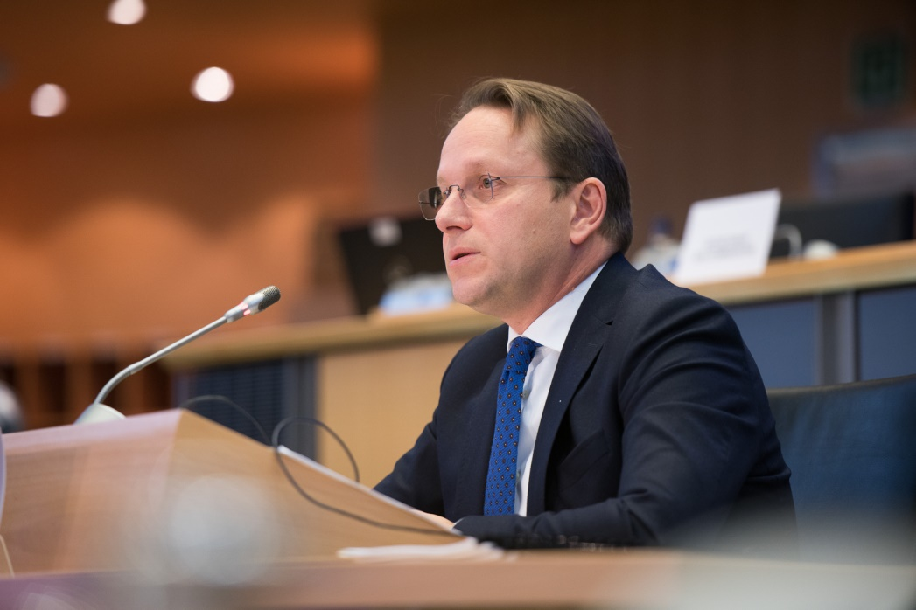
A magyar biztos
Várhelyi Olivér
magyar jogász, diplomata
2015 szeptemberétől Magyarország Európai Unió melletti állandó képviseletének vezetője volt nagyköveti rangban, és Magyarország képviselője a COREPER II nevű, a tagállamok állandó képviseleteinek vezetőit tömörítő bizottságban.
2019. december 1-jétől az Európai Bizottság szomszédság- és bővítéspolitikáért felelős biztosa.
Forrás: https://www.europarl.europa.eu

Slide 21
Európai Unió Tanácsa
Az 1958-ban alapított Európai Unió Tanácsát egyszerűbben a Tanácsnak szokták nevezni (korábban Miniszterek Tanácsa);
A Tanács az Európai Unió legfontosabb jogalkotó szerve, amely a tagállamok miniszteri szintű képviselőiből áll, akik a tagállami érdekeket jeleníti meg a döntéshozatal során;
Az Európai Parlamenttel együtt a Tanács az Európai Unió fő döntéshozatali intézménye;
Európai Unió Tanácsa ≠ Európai Tanács (≠ Európa Tanács)
www.ombudsman.europa.eu

Slide 22
Feladat- és hatásköre
Európai Parlamenttel közösen uniós jogszabályokat vitat meg és fogad el a Bizottságtól beérkező jogszabályjavaslatok alapján;
Összehangolja az uniós országok szakpolitikáit;
Az EiT iránymutatásai alapján meghatározza és végrehajtja az EU közös kül- és biztonságpolitikáját;
A Tanács ad megbízást a Bizottságnak arra, hogy az EU nevében tárgyalásokat folytasson az EU, valamint nem uniós országok vagy nemzetközi szervezetek közötti megállapodásokról;
A Parlamenttel közösen elfogadja az éves uniós költségvetést.

Slide 23
Döntéshozatal a Tanácsban
Több mint 150 munkacsoport és bizottság készíti elő a miniszterek munkáját.E munkacsoportok és bizottságok a tagállamok tisztviselőiből állnak.
Miután a Tanács kézhez kapta a Bizottság javaslatát, a Tanács és a Parlament párhuzamosan vizsgálja a szöveget. Ezt a vizsgálatot olvasatnak nevezik. A Tanácsnak és a Parlamentnek összesen három olvasatra van lehetősége.
A Tanács egyes esetekben a Parlament első olvasatban kialakított álláspontjának elfogadásáig politikai megállapodást, más szóval általános megközelítést fogadhat el. A Tanácsban elfogadott általános megközelítés felgyorsíthatja a jogalkotási eljárást és megkönnyítheti a két intézmény közötti megállapodást, mivel így a Parlament még az első olvasatbeli véleményének kialakítása előtt megismerheti a Tanács álláspontját.
A Tanács azonban csak azt követően fogadhatja el a végleges álláspontját, hogy a Parlament első olvasatban véleményt nyilvánított. A javaslatot minden olvasat során három szinten- munkacsoport, Coreper, tanácsi formáció - vitatják meg a Tanácsban.

Slide 24
A Tanács felépítése
Székhelye Brüsszel, az év nagy részében itt ülésezik, kivételt képez ez alól az áprilisi, júniusi és októberi időszak amikor a tárgyalásokra Luxemburgban kerül sor;
Az ülések elnöki tisztét a Tanács féléves elnökségét (jelenleg Németország) ellátó tagállam minisztere tölti be. Kivétel ez alól a Külügyek Tanácsa;
Az elnökségét fél-fél éves ciklusokban rotációs alapon a tagállamok töltik be, amelynek rendszerét a Lisszaboni Szerződés vezette be. Az elnöki tisztet betöltő tagállamok hármas csoportokban, az úgynevezett elnökségi triókban működnek együtt.
Elnökségi trió tagjai hosszú távú célokat jelölnek ki és közös programot készítenek, melyben meghatározzák azokat a területeket és lényeges kérdéseket, amelyekre a 18 hónapos időszak során kitüntetett figyelmet fordítanak. E közös program alapján a három ország mindegyike elkészíti részletes féléves tervét.
10 különböző formációban ülésezik: (1) az Általános Ügyek Tanácsa; (2) a Külügyek Tanácsa; (3) a Gazdasági és Pénzügyi Tanács; (4) a Mezőgazdasági és Halászati Tanács; (5) a Bel- és Igazságügyi Tanács; (6) a Foglalkoztatás-, Szociálpolitikai, Egészségügyi és Fogyasztóvédelmi Tanács; (7) a Versenyképességi Tanács; (8) a Közlekedés, Távközlés és Energiaügyi Tanács; (9) a Környezetvédelmi Tanács és (10) az Oktatás, Ifjúság, Kultúra és Sportügyi Tanács.
A döntések előkészítése alacsonyabb szinten folyik: az Állandó Képviselők Bizottsága (Coreper) a legmagasabb szintű döntés-előkészítő szerv. A Coreper a tagállamoknak Brüsszelben, az EU mellett működő állandó képviseleteinek vezetőiből áll. (Stelbaczky Tibor)

Slide 25
Európai Unió Bírósága
Az Európai Unió Bíróságát (EUB) az ESZAK-szerződés keretében hozták létre 1952-ben.
Székhelye Luxembourg.
Az EUB: (1)a Bíróságból és (2) a Törvényszékből áll. (2016. szeptember 1-ig létezett egy harmadik igazságszolgáltatási fórum is, a Közszolgálati Törvényszék, amely az uniós igazságszolgáltatási szervezetrendszer reformja keretében hatáskörét átruházta a Törvényszékre.)
Forrás: www.portfolio.hu

Slide 26
A Bíróság feladat- és hatásköre
28 bíróból áll, akiket a tagállamok kormányainak közös beleegyezésével választanak; megújítható hatéves időszakra töltik be tisztségüket. A bírók a tagállamoktól és minden más intézménytől függetlenül végzik munkájukat.
A bírák saját maguk közül választanak elnököt, hároméves időszakra. Az elnök irányítja a Bíróság munkáját, valamint elnököl a tárgyalásokon és a nagyobb létszámú ítélkező testületekben tartott tanácskozásokon.
A Bíróság munkáját 11 főtanácsnok segíti, akiknek kinevezése és státusza a bírákéhoz hasonló. Hivatali idejük hat év, és háromévente mindig négy főtanácsnokot választanak a tagállamok. Az egyes főtanácsnokok feladata, hogy az egyes ügyekben javaslatot fogalmazzanak meg a Bíróság számára az ügy eldöntésének mikéntjére nézve.
Az EUB legfontosabb feladata a jog tiszteletben tartásának biztosítása a Szerződések értelmezése és alkalmazása során.
„Alkotmánybírósági” feladatköröket is ellát: kizárólagosan jogosult a Szerződések kötelező érvényű értelmezésére, és hivatalból vagy kérelemre megvizsgálja a másodlagos joganyagba tartozó legtöbb jogi aktus jogszerűségét. Amennyiben az EUB a kérdéses jogszabály jogszerűtlenségét állapítja meg, úgy azt semmisnek nyilvánítja.
Az Európai Bíróság kötelező joghatósággal rendelkezik, azaz a tagállamoknak fenntartás nélkül el kell fogadni a bíróság joghatóságát.

Slide 27
A Törvényszék felépítése és működése
Tagállamonként két-két bíró alkotja. A Törvényszék elnökét a bírák maguk közül választják meg hároméves időtartamra.
Főtanácsnokok nincsenek, ha szükséges, maguk közül jelölnek főtanácsnokot.
A Törvényszék a beérkezett ügyeket három vagy öt bíróval eljáró tanácsokban, vagy – bizonyos esetekben – egyesbíróként eljárva bírálja el. Jogilag különösen bonyolult vagy jelentős ügyekben (tizenöt bíróból álló) nagytanácsban eljárva is határozhat.
A Törvényszék és a Bíróság között hatásköri alapon oszlanak meg az ügyek. A Törvényszék hatáskörébe tartoznak pl. a tagállamok által a Bizottság ellen benyújtott keresetek és az Európai Unió intézményei és azok személyi állománya közötti, munkaügyi és a szociális biztonsági rendszerre vonatkozó jogviták.
www.euparl.europa.eu

Slide 28
Európai Központi Bank
Az EKB az eurórendszer és az egységes felügyeleti mechanizmus középpontjában álló európai uniós intézmény;
Feladata az euróövezet monetáris politikájának alakítása;
Az euróövezet 1999 januárjában jött létre, amikor az EKB átvette a monetáris politikai irányítást 11 EU-tagállam nemzeti központi bankjától. 2001-ben Görögország, 2007-ben Szlovénia, 2008-ban Ciprus és Málta, 2009-ben Szlovákia, 2011-ben Észtország, 2014-ben Lettország, 2015-ben pedig Litvánia is csatlakozott; A csatlakozás feltétele a konvergenciakritériumok teljesítése;
Az Európai Központi Bankot 1998-ban alapították azzal a céllal, hogy az Európai Unió egységes pénznemét, az eurót kezelje. Székhelye Frankfurt. Elnöke Christine Lagarde.
www.euparl.europa.eu

Slide 29
Az euró kezelésén túl további feladata az EU gazdasági és monetáris politikájának kialakítása és végrehajtása, amelyet a Központi Bankok Európai Rendszerének (KBER) koordinálásával lát el.
A KBER elsődleges célja az árstabilitás fenntartása ezen keresztül pedig a gazdasági növekedés és a munkahelyteremtés elősegítése. A KBER az EKB-ból és a tagállamok nemzeti központi bankjaiból áll; egy kétszintű szervezetként jött létre, amelyben van egy nemzeti központi banki szint és az EKB által megtestesített szint.
Az eurózóna és a KBER nem ugyanaz, utóbbinak minden tagállam a részese, míg az eurózónába azok az országok tartoznak, amelyek már bevezették az eurót.
Az EKB döntéshozataláért három testület felel. Fő döntéshozatali szerve a Kormányzótanács, amely az Igazgatóságból és az euróövezeti tagállamok központi bankjainak vezetőiből áll. Másik fontos szerve az Igazgatóság, amely feladata a napi irányítás, tagjai az EKB elnöke, alelnöke és további négy pénzügyi szakember. A harmadik testület az Általános Tanács, amely a tanácsadó és irányító szerepet tölti be és tagjai a Kormányzótanács tagjai, továbbá a nemzeti központi bankok elnökei, beleértve azokat is, amelyek még nem részei az euróövezetnek.
A Kormányzótanács meghatározza, az Igazgatóság végrehajtja a monetáris politikát, amelyet az Általános Tanács tanácsadói és koordinációs tevékenységével egészít ki.

Slide 30
Európai Számvevőszék
1977-ben kezdte meg a működését, az uniós pénzügyek ellenőrzésének céljával. Székhelye Luxembourgban van. Jogi hatáskörrel nem rendelkezik, de az EU egyéb intézményeihez képest független szervként jelentések formájában rendezi az EU pénzügyeit és javít az uniós adófizetők helyzetén. Székhelye Luxembourg, elnöke Klaus-Heiner Lehne.
Tagjai feladataik ellátása során teljes mértékben függetlenek és az EU általános érdekében járnak el. Megállapításait elsősorban ellenőrzési jelentésekben teszi közzé, amelyekkel hozzájárul a megbízható bizonyítékokon alapuló közpénzkezeléshez. Jelentéseit éves szinten a Parlament és az EU Tanácsa elé terjeszti, amely szervek a költségvetés jóváhagyásáról döntenek.
A Számvevőszék tagjait az Unió országai delegálják, tagállamonként egy-egy főt, akiket az Európai Unió Tanácsa a Parlamenttel folytatott konzultációt követően nevez ki megújítható, hat éves időtartamra.
A tagok öt, kamarának nevezett ellenőrzési csoportban dolgoznak. A Számvevőszék elnökét a tagok maguk közül választják három évre.

Slide 31
Tanácsadó szervek
Gazdasági és Szociális Bizottság
szervezett civil társadalom különböző gazdasági és társadalmi alkotóelemeit képviselő konzultatív testület;
1957-ben jött létre;
A 326 fős bizottság tanácsadó minősítésben segíti a Tanácsot, a Bizottságot és a Parlamentet;
három nagy terület, a munkaadók és a munkavállalók szervezeteinek, valamint a civil társadalom egyéb területeinek képviselőiből áll;
tagállamok jelöltjeit a tagállami kormány delegálja és az Európai Unió Tanácsa nevezi ki öt éves időtartamra;
Régiók Bizottsága
regionális és helyi képviselők európai uniós közgyűlése;
1994-ben jött létre;
350 teljes jogú és ugyanennyi póttagja, a regionális és helyi testületek képviselőiből áll, akik valamelyik regionális és helyi testületben választással nyert képviselői megbízatással rendelkeznek;
a Bizottságon keresztül az EU helyi és regionális önkormányzatainak joguk van véleményformálásra régiójuk érdekében;
különleges jogköre a Lisszaboni Szerződés óta, hogy a szubszidiaritás elvének figyelmen kívül hagyását észlelve az Európai Bírósághoz fordulhat

Slide 32
Európai Beruházási Bank
Uniós célok megvalósítását szolgáló projekteket finanszíroz az EU határain belül és kívül egyaránt; elnöke Werner Hoyer;
1958-ban jött létre, székhelye Luxemburg;
Kormányzótanács, Igazgatótanács és Igazgatási Bizottság irányítja;
A Kormányzótanács tagjait a tagállamok egyes miniszterei adják, amely megállapítja a bank hitelpolitikáját; feladata a jegyzett tőke felemeléséről való döntés és a finanszírozási műveletek elveit;
Feladata:
Európa foglalkoztatási és növekedési potenciáljának javítása;
az éghajlatváltozás megfékezésére irányuló erőfeszítéseket támogatása;
az uniós szakpolitikai törekvések érvényre juttatásának az EU határain kívüli elősegítése;
www.euparl.europa.eu

Slide 33
Uniós ügynökségek
Uniós intézményektől független, önálló jogi személyiséggel rendelkező szervek, amelyeket meghatározott feladatok elvégzése céljából hoztak létre. Több mint 40 ügynökség működik EU-szerte, melyek a következő kategóriák valamelyikébe sorolhatók:
decentralizált,
közös kül- és biztonságpolitikai,
végrehajtói,
az Euratom-szerződés alapján létesített ügynökségek és testületek, valamint
az egyéb szervezetek.
Az Európai Parlament és az Európai Unió Tanácsa hozza létre. Technikai, tudományos vagy igazgatási feladatokat látnak el az EU-n belül.
Határozatlan időre jönnek létre, tevékenységük közhasznú. Székhelyeik az állampolgárok számára könnyű elérhetőséget biztosítva az EU bármely tagállamában fellelhetőek.

Slide 34
Jogforrások csoportosítása
Jogalkotási vs nem jogalkotási aktusok (EUMSz 289. cikk)
Nem jogalkotási: felhatalmazáson alapuló és végrehajtási aktusok + egyéb
Tipikus és atipikus aktusok
Egyoldalú vs. megállapodáson alapuló aktusok
Jogforrási hierarchia

Slide 35
Megerősített együttműködés (EUSz. 20. cikk)
Min. 9 tagállam
Tanácsi jóváhagyás
Feltétel
Részvételi lehetőség a tanácskozásokon

Slide 36
Jogharmonizáció
Tagállami kötelezettség
Lojális együttműködés elve
? Pontosan mit kell csinálni?
Pozitív vagy negatív jogalkotás?
Esetleg semmit?
Jogharmonizációs javaslat
Elmulasztás következményei
Jogegységesítés vs. jogközelítés

Slide 37
Az EU és a nemzetközi jog
EUMSz 216. cikk
Bizottság illetve a főképviselő szerepe
Tanács szerepe: határozat a tárgyalások megkezdéséről és az aláírásról
EP egyetértése szükséges bizonyosa esetekben
EuB kontroll

Slide 38
Köszönöm a figyelmet!

